Slide 1
第六周

Slide 2
概述

Slide 3
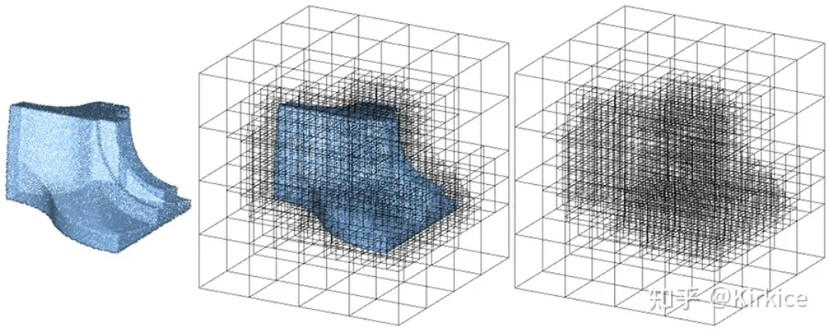
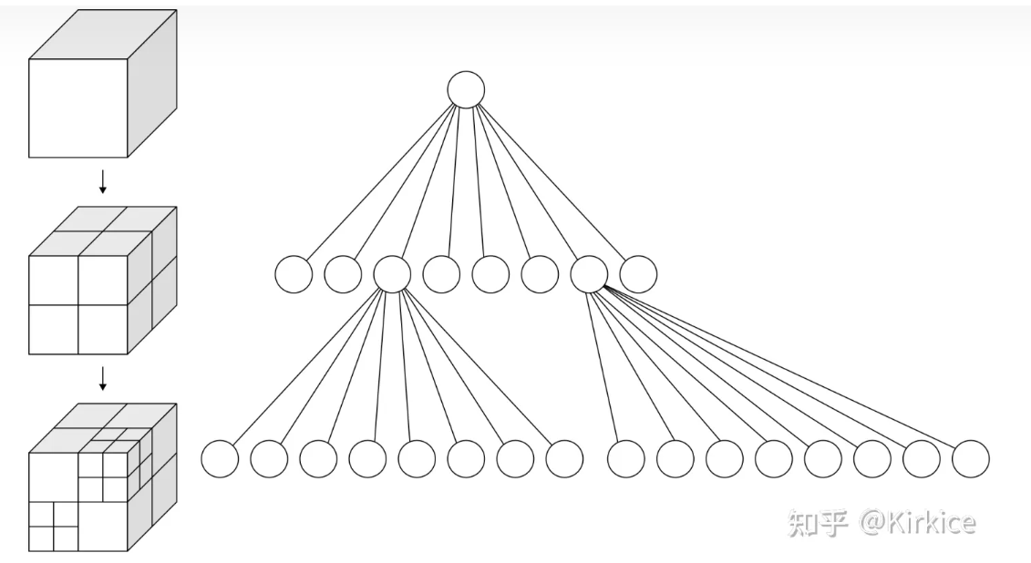
八叉树

Slide 4
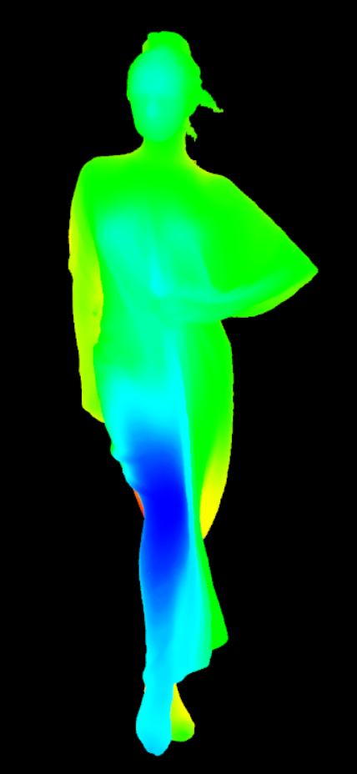
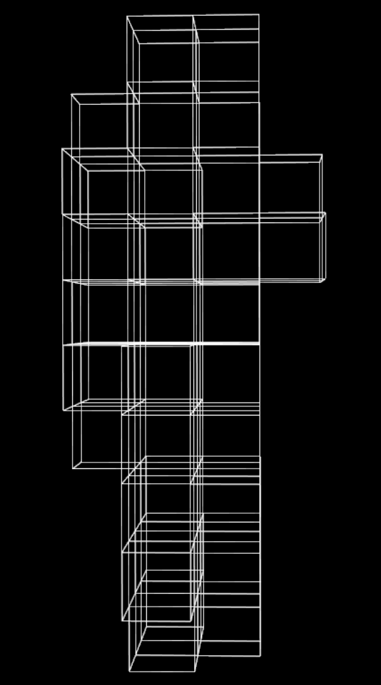
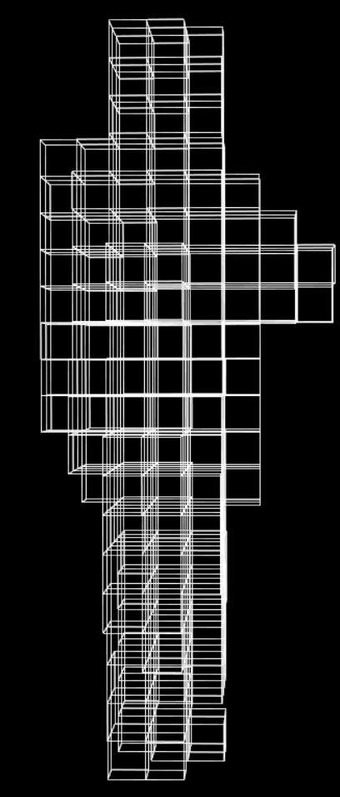
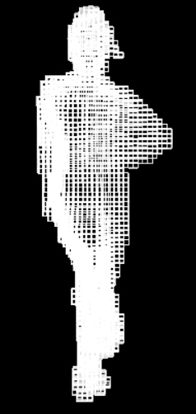
点云->八叉树

Slide 5
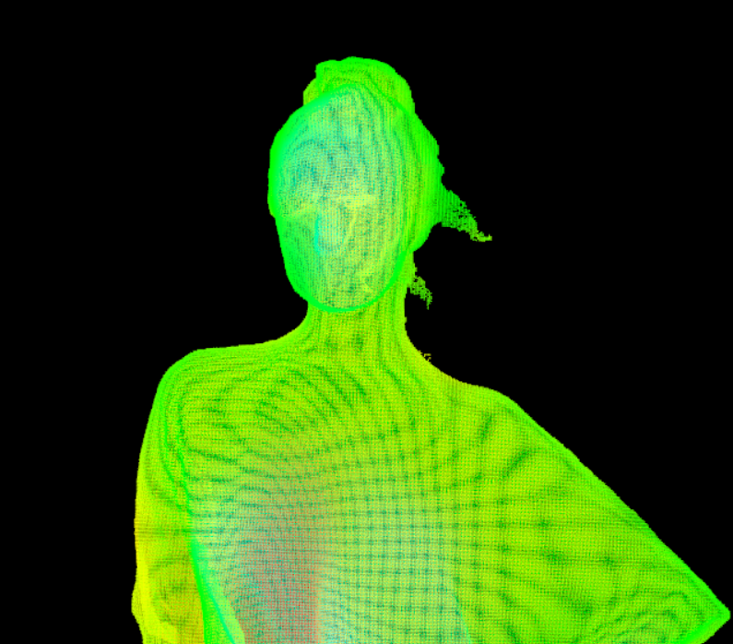
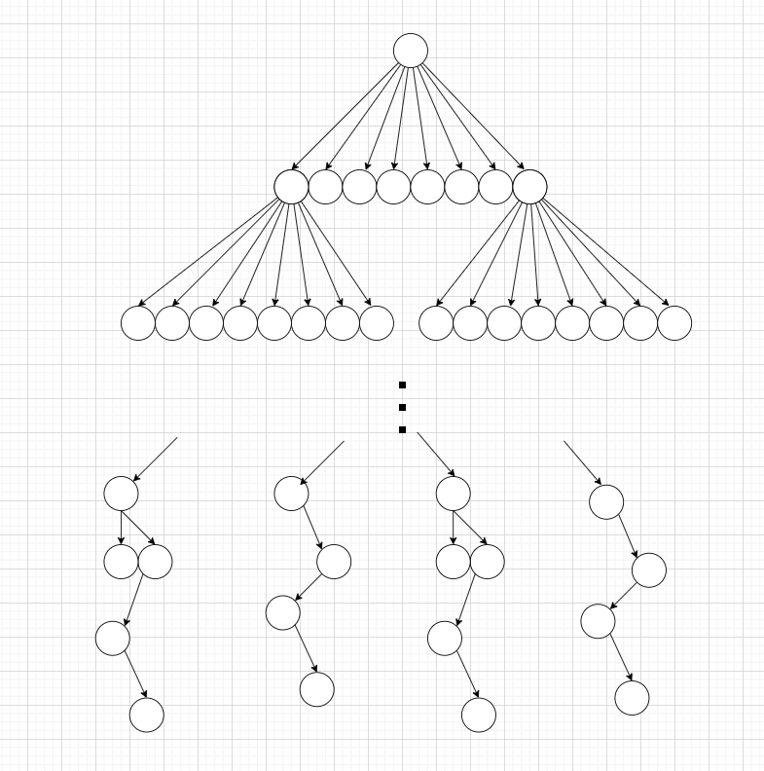

八叉树的结构特征

Slide 6
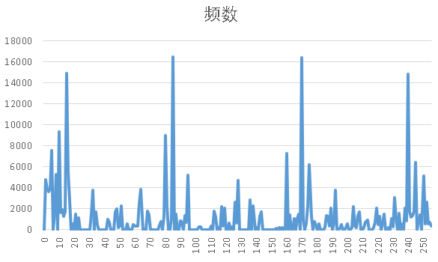
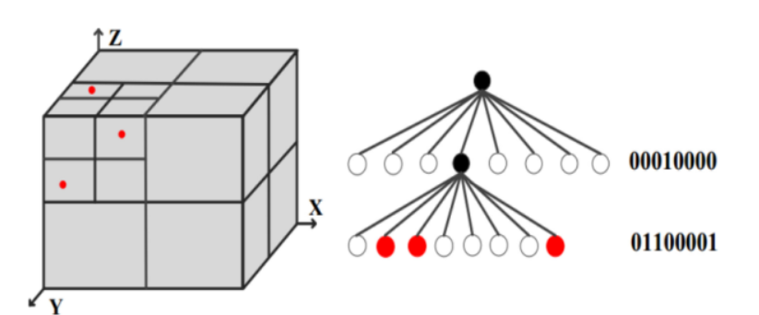
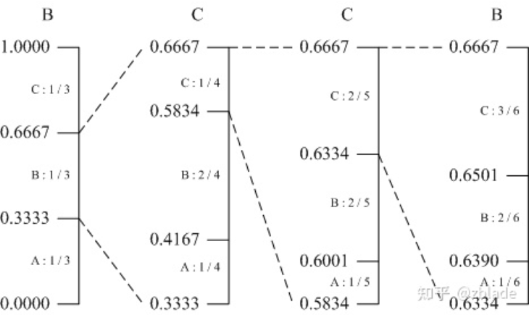
占位码，熵编码

Slide 7
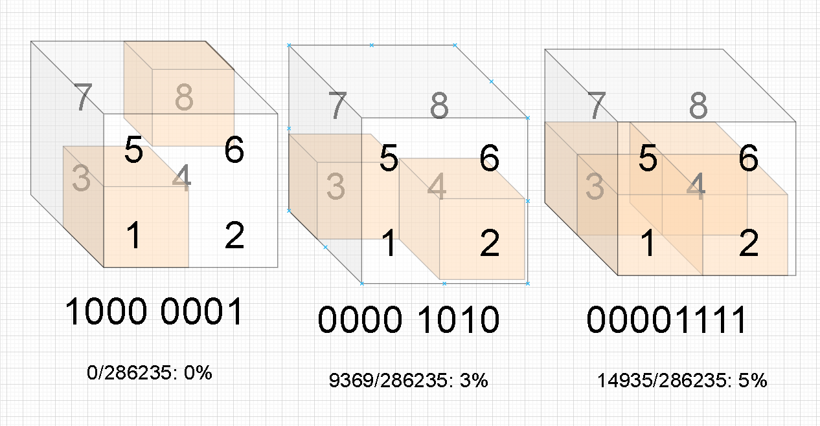
点云空间相关性1：
某个位置存在点，意味着周围存在也存在点的概率较高，反之亦然（稀疏物体表面点云特征）

Slide 8
DCM

Slide 9
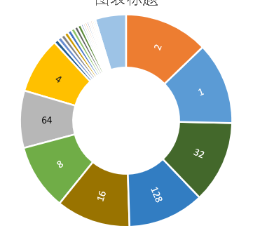
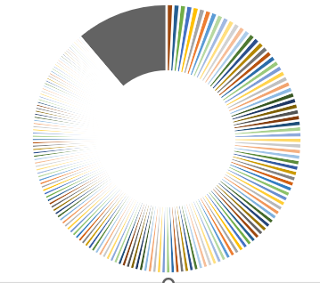
八叉树深度与占位码分布

Slide 10
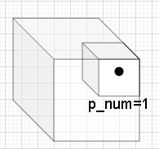
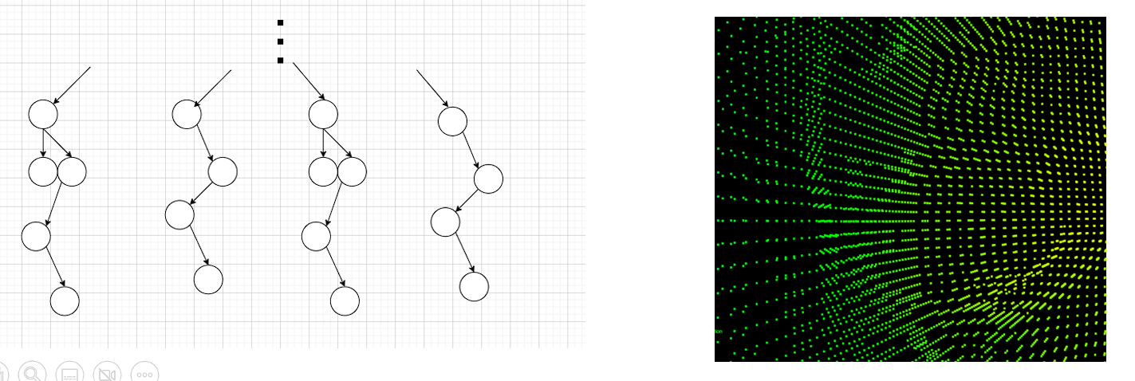
八叉树深度与占位码分布
0010 0000

Slide 11
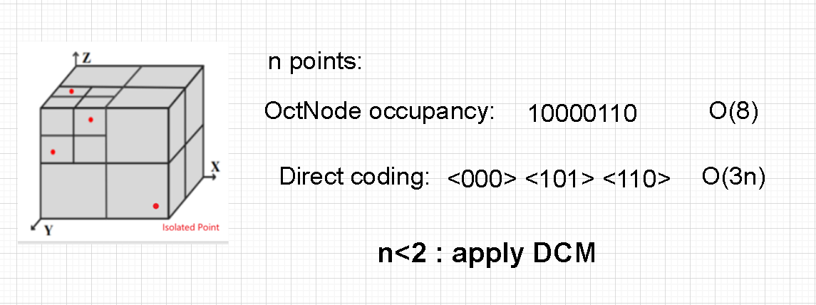
DCM

Slide 12
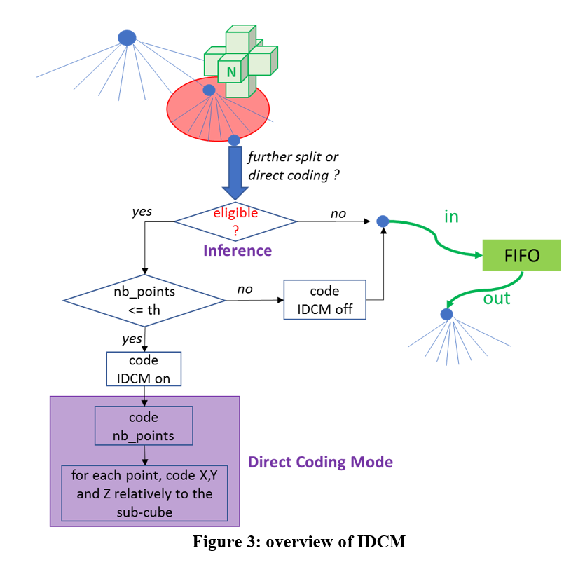
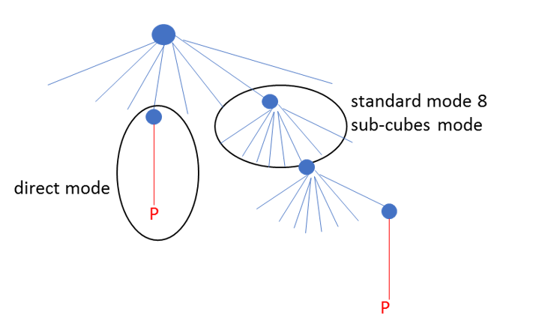
DCM

Slide 13
Predictive Coding

Slide 14
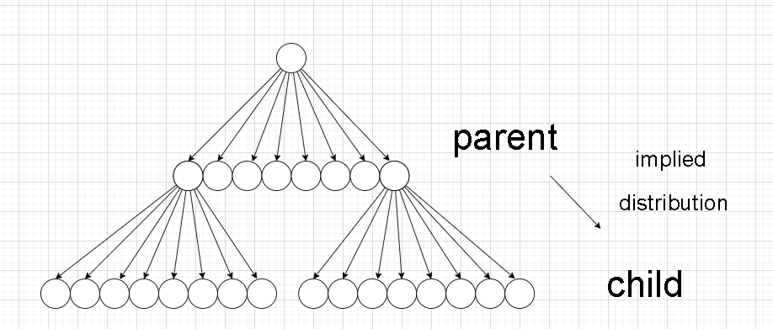
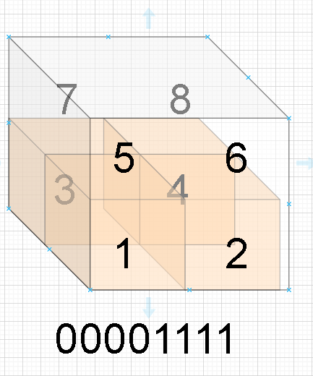
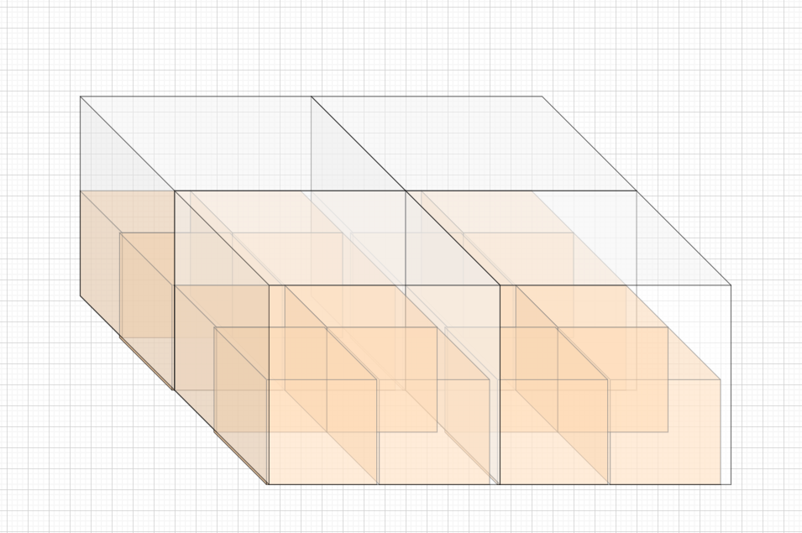
点云空间相关性2：
Common case

Slide 15
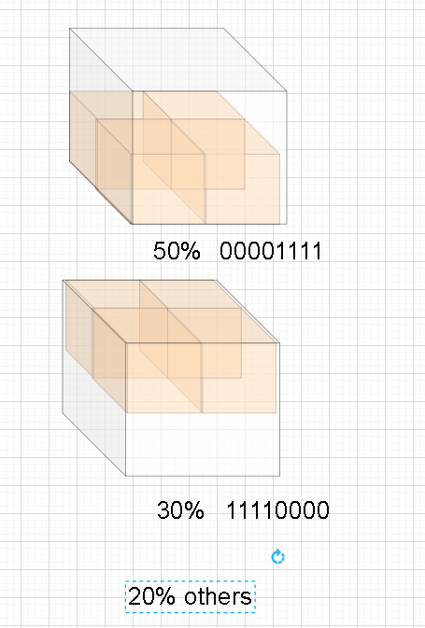
点云空间相关性2：
点云趋向于周边的点形成的平面

Slide 16
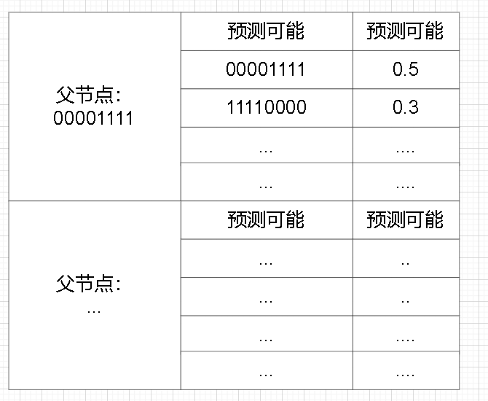
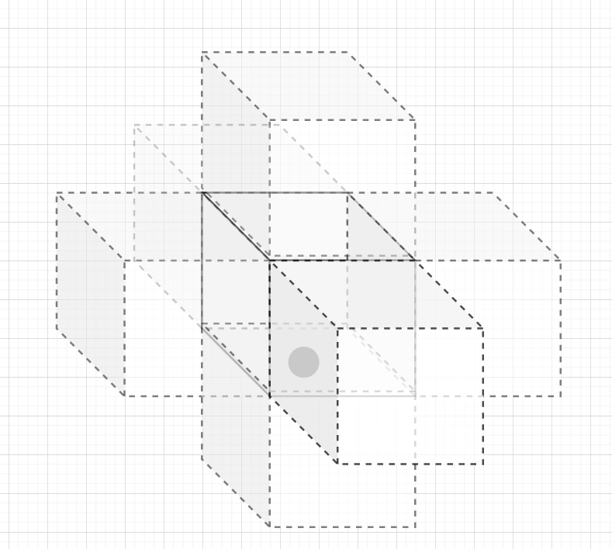
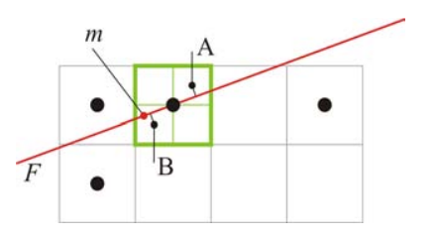
预测编码：
邻域信息：父节点、邻居节点（6N）
预测方式：基于统计、基于平面拟合（MLS）
编码方式：XOR、加权预测熵差

Slide 17


No Predict
Predict with parent+stat table

Slide 18
帧间编码

Slide 19
动态点云：
Time/frame

Slide 20
帧间编码：时域相关性
XOR
XOR
XOR 。。。
i-frame
Time/frame

Slide 21
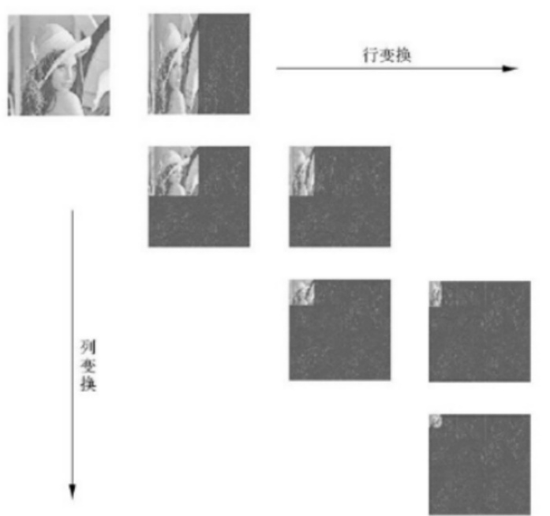
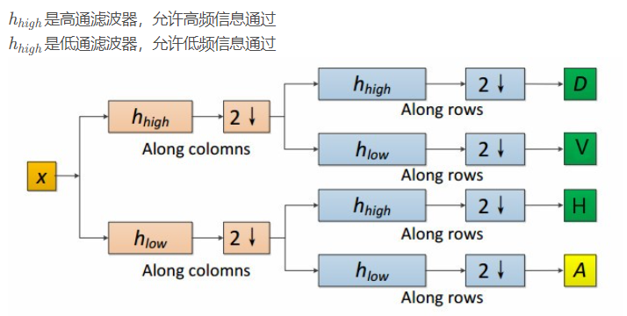
RAHT – Region-Adaptive Hierarchical Transform
2D image compression method:
- Haar Wavelet Transform
The amplitude value of the detail coefficient generated by the transformation is relatively small.
After transformation, elements with little change in the original matrix will approach, and with proper quantization, the effect of compression can be achieved
2D Haar wavelet transform

Slide 22
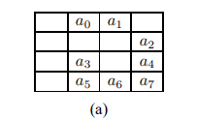
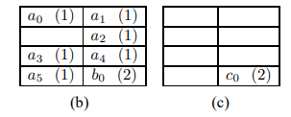





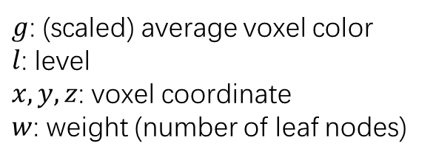
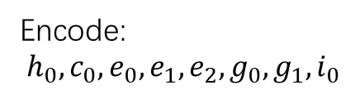
RAHT – Region-Adaptive Hierarchical Transform
Low-pass coefficients
High-pass coefficients
$g$: (scaled) average voxel color
$l$: level
$x,y,z$: voxel coordinate
$w$: weight (number of leaf nodes)
Encode:
$$h_{0},c_{0},e_{0},e_{1},e_{2},g_{0},g_{1},i_{0}$$

